Slide 1


UBND QUẬN LONG BIÊN
TRUYỆN: THỎ CON KHÔNG VÂNG LỜI
PHÁT TRIỂN NGÔN NGỮ
Giáo viên : Nguyễn Thị Loan
Lớp : Nhà trẻ D2

Slide 2
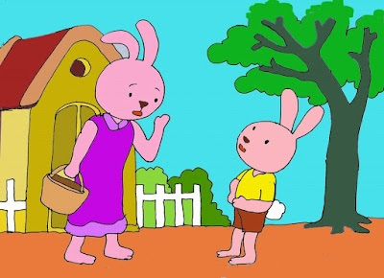

Slide 3
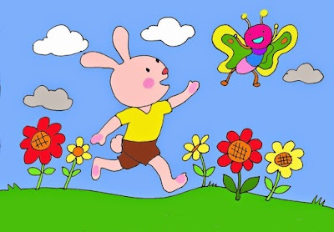

Slide 4
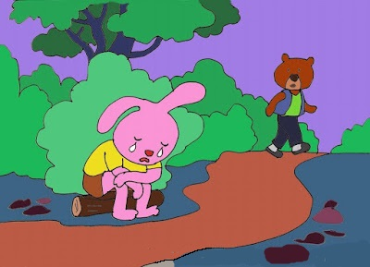

Slide 5
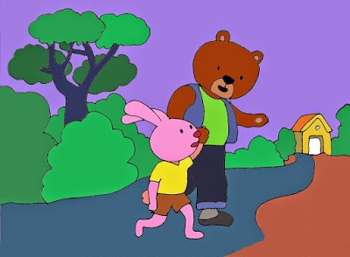

Slide 6
